Slide 1
Путешествие по радуге
Белешина Светлана Николаевна
Город Санкт-Петербург
Государственное бюджетное образовательное учреждение средняя общеобразовательная школа
№110 Выборгского района

Slide 2
РАДУГА
Здравствуйте Дорогие ребята!
Сегодня мы с вами совершим небольшое путешествие по радуге.

Slide 3
РАДУГА
Внимание! Внимание!
На пути облако!
Это облако “Угадайка”.
«УГАДАЙКА»

Slide 4
РАДУГА
загадки
Поднялись ворота
Всему свету красота.
Через луга, через поля
Встает нарядная дуга…

Slide 5
РАДУГА
Разноцветные страницы
заскучали без водицы.
Дядя длинный и худой
носит воду бородой…

Slide 6
РАДУГА
Какой получится цвет, если смешать синий с желтым?
Ветка в гроздья разодета
Фиолетового цвета –
Это в летний жаркий день
Расцвела в саду…

Slide 7
РАДУГА
Какой получится цвет, если смешать красный с желтым?
Вот шершавый стебелёк
В середине уголек,
Лепестки блестят как лак
Распустился…

Slide 8
РАДУГА
Какой получится цвет, если смешать красный с синим?
Эй, звоночки, синий цвет!
С языком, а звона нет…

Slide 9
РАДУГА
На пути облако “Запевайка”
Ребята, а вы знаете, что бывают цветные песни?.......
Я уверена, что вы знаете несколько цветных песен. Давайте вспомним вместе и споем по 1 куплету…
Пример:
- “Жил, да был черный кот…”

Slide 10
Ребята, Вы слышите гремит гром!
Пошел дождь, а после дождя появилась
радуга-дуга.
Люблю грозу в начале мая, Когда весенний, первый гром, Как бы резвяся и играя, Грохочет в небе голубом. Гремят раскаты молодые! Вот дождик брызнул, пыль летит... Повисли перлы дождевые, И солнце нити золотит...
Тютчев Ф. И. - «Весенняя гроза»

Slide 11
Художник хочет рисовать
Пусть не дают ему тетрадь…
На то художник и художник –
Рисует он, где только может:
Он чертит пальцем на земле,
Зимою – пальцем на стекле.
Углём он пишет на заборе,
И на обоях в коридоре.
Рисует мелом на доске
На глине пишет и песке.
Пусть нет бумаги под руками,
И нету денег на холсты,
Он будет рисовать на камне,
И на кусочке бересты.

Slide 12
Салютом он раскрасит воздух
Взяв вилы, пишет на воде,
Художник потому художник,
Что может рисовать везде!
А кто художнику мешает,
Тот землю красоты лишает.
(А. Усачёв).

Slide 13
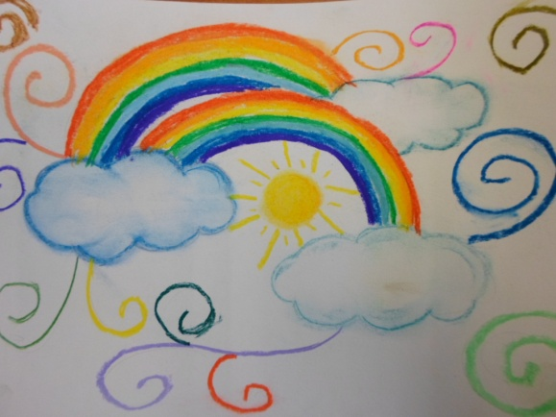
Ребята, давайте нарисуем волшебную радугу и посмотрим , что у нас получилось. Все работы вывешиваются на доску
«Наш Вернисаж».

Slide 14
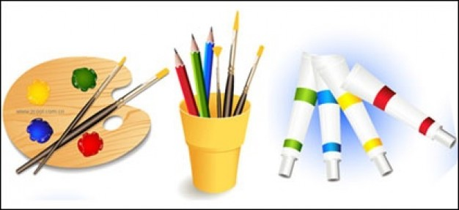
УДАЧИ!

